Slide 1
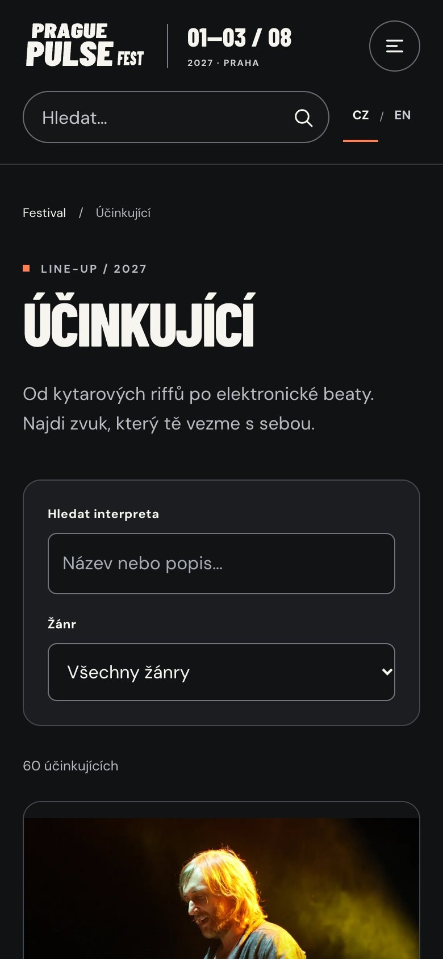
CVIČENÍ 5 · VERZE PRO HODNOCENÍ
PRAGUE
PULSE FEST
Web předáváme k hodnocení
Hotové jsou všechny hlavní části webu.
Festival 1.–3. srpna 2027 · Výstaviště Praha
Michal Ladra · Matěj Mlejnek · Jan Martínek
Notes:
[20 s] Dobrý den, jsme tým Prague Pulse Fest. Dnes předáváme web jinému týmu, který ho bude nezávisle hodnotit. Ukážeme, co hodnotitelé dostanou, jaké tři scénáře mají projít, co jsme před předáním opravili a co web zatím záměrně neumí.

Slide 2
PRAGUE PULSE FEST · CVIČENÍ 5
Co hodnotitelé dostanou
Celý web a specifikaci. Stačí otevřít web/index.html, nic se neinstaluje.
1
2
3
4
Všechny hlavní
části
Kompletní obsah
Nákup vstupenek
Specifikace
60 interpretů a 60
koncertů během tří dnů
na třech scénách.
Výběr dne a scény,
sedadla, košík, kemp,
slevový kód a PDF.
Popis festivalu a tři
scénáře, které má druhý
tým projít.
Úvod, program,
interpreti, scény,
praktické informace a
hledání.
Prosíme hodnotitele: zkuste web na telefonu i ovládání jen klávesnicí.
1.–3. srpna 2027 · Výstaviště Praha · Michal Ladra, Matěj Mlejnek, Jan Martínek
2 / 6
Notes:
[35 s] Druhý tým dostane složku s webem a naši projektovou specifikaci. Web se otevře přímo ze souboru index.html, nic se neinstaluje. Obsahuje všechny hlavní části: úvod, program, interprety s detailem, scény, praktické informace a vyhledávání. Obsah je kompletní, šedesát interpretů a šedesát koncertů během tří dnů na třech scénách. Funguje i celý nákup vstupenek až po PDF. Ve specifikaci jsou tři scénáře, které má tým projít. Prosíme, aby web zkusili i na telefonu a jen klávesnicí, tam se chyby hledají nejhůř.

Slide 3
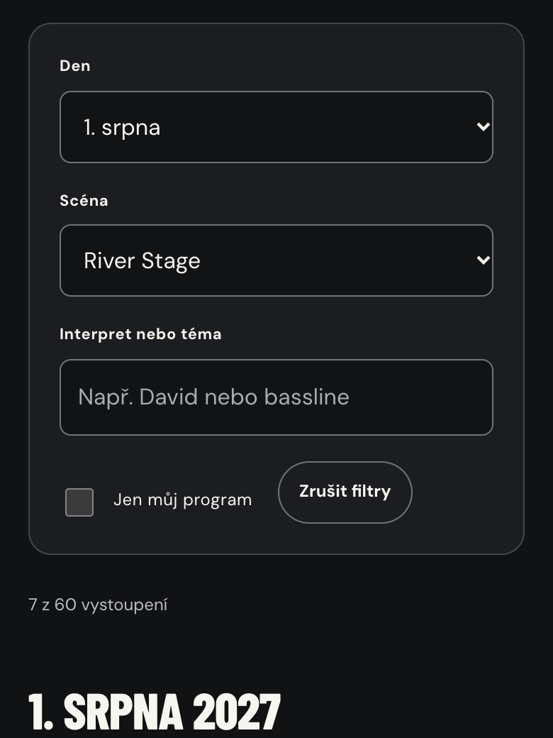
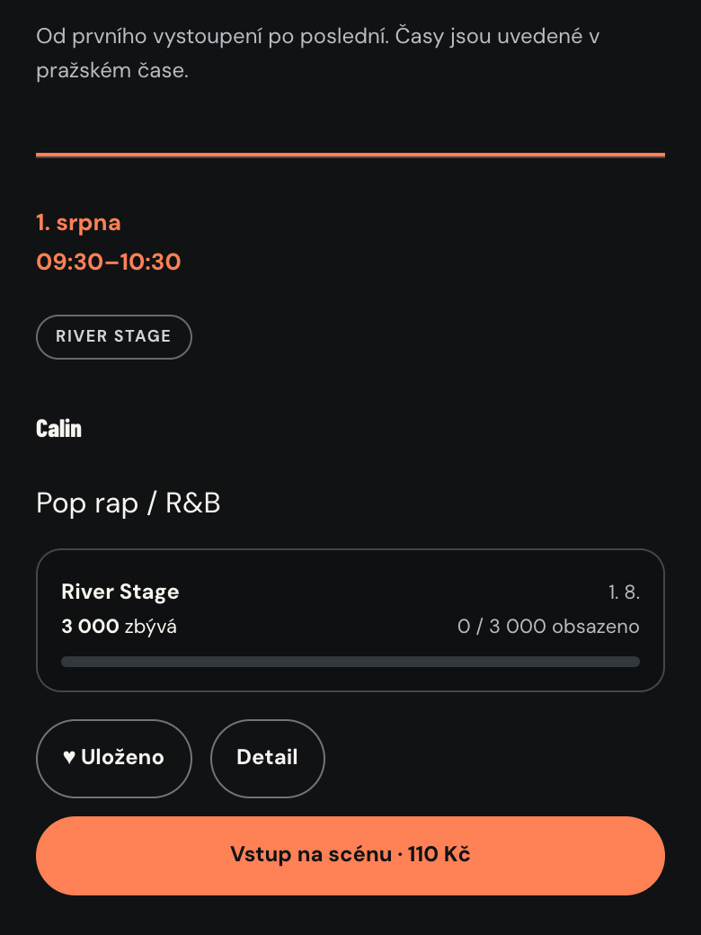

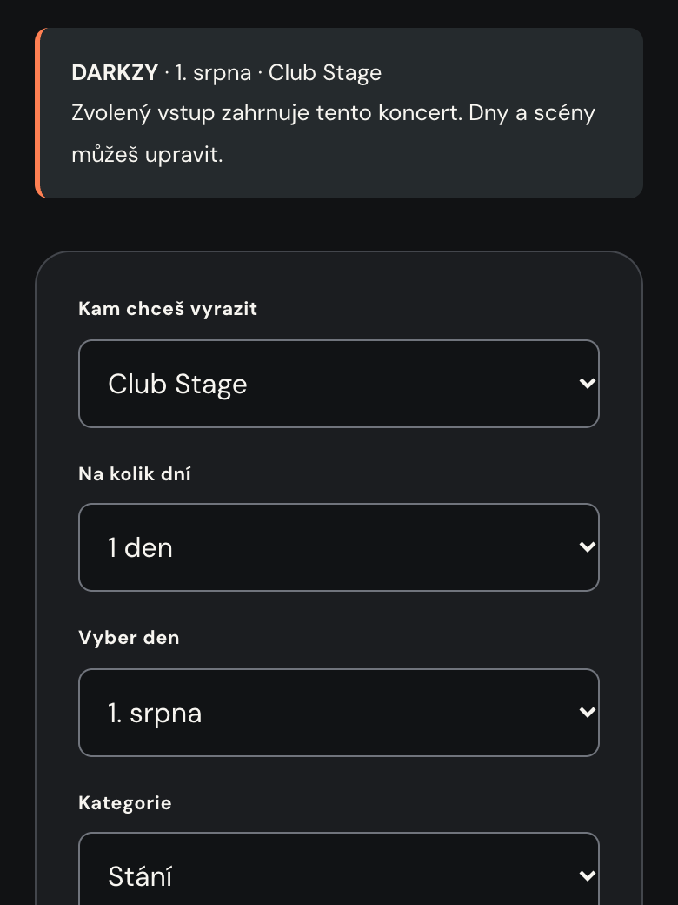
PRAGUE PULSE FEST · CVIČENÍ 5
Scénáře 1 a 2 k vyzkoušení
Druhý tým je projde sám podle našich kroků.
Scénář 1 · Sestavím si vlastní program
Scénář 2 · Chci lístek na svého interpreta
→
→
1
Vyberu 1. srpna a River
Stage
2
Koncert si uložím do
svého programu
3
Napíšu „DARK“ a najdu
DARKZY
4
Web sám vybere
správný den a scénu
1.–3. srpna 2027 · Výstaviště Praha · Michal Ladra, Matěj Mlejnek, Jan Martínek
3 / 6
Notes:
[40 s] První dva scénáře znáte z minula, teď je hodnotitelé projdou sami. V prvním si návštěvník vybere první srpen a River Stage, uloží si koncert a zobrazí jen svůj program. Výběr musí zůstat i po obnovení stránky. Ve druhém fanoušek napíše do hledání DARK, najde DARKZY a z jeho koncertu přejde na vstupenku. Web mu sám nabídne správný den a Club Stage. Hodnotitelé ověřují, jestli web dělá přesně tohle.

Slide 4
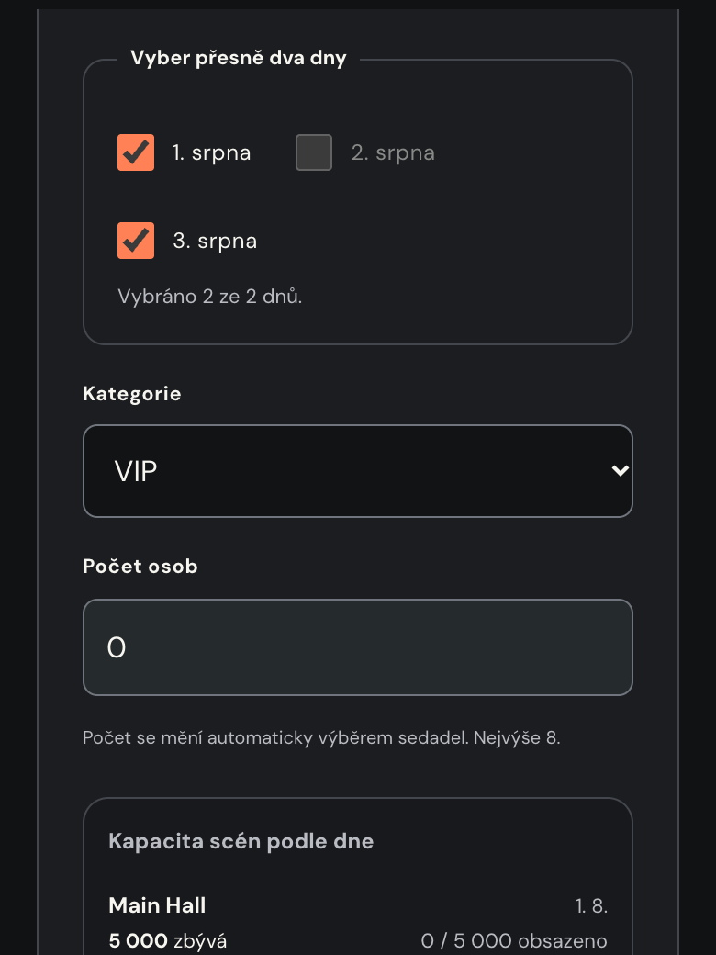
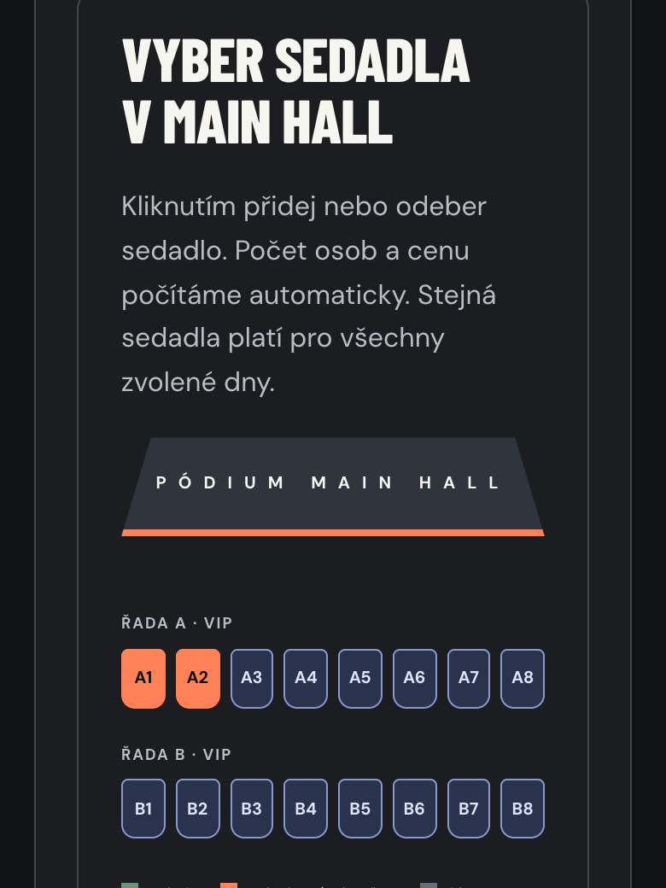
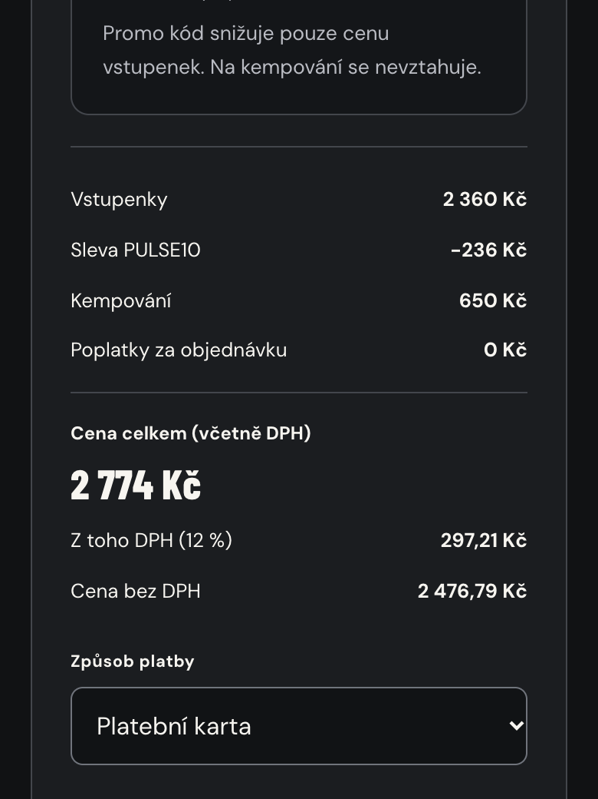
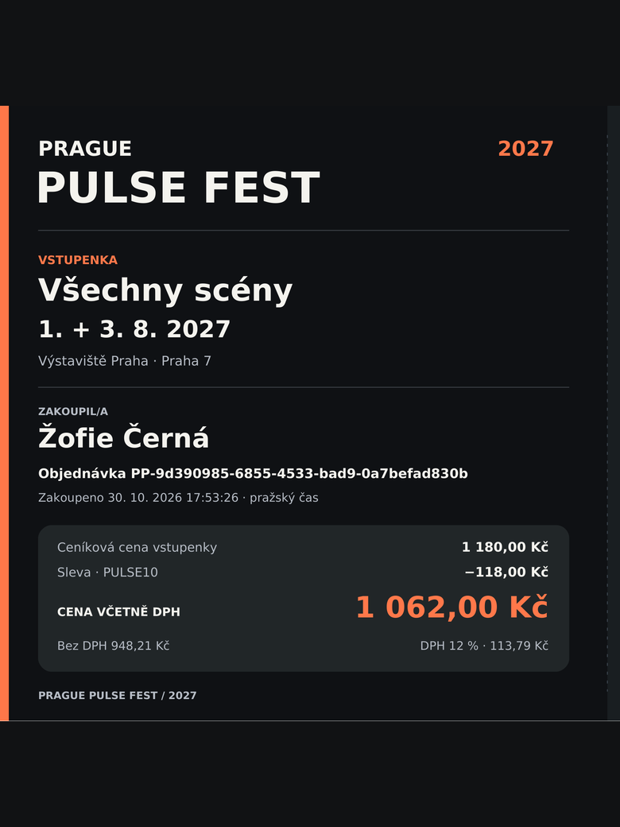
PRAGUE PULSE FEST · CVIČENÍ 5
Scénář 3: nákup na dva dny
Host bez registrace koupí dvě vstupenky VIP, stan a použije slevový kód.
Výběr vstupenek
Košík a vstupenka
→
→
1
Vybere 1. a 3. srpna
2
Klikne na dvě sedadla
VIP
3
Sleva a stan: celkem
2 774 Kč
4
Stáhne vstupenku jako
PDF
1.–3. srpna 2027 · Výstaviště Praha · Michal Ladra, Matěj Mlejnek, Jan Martínek
4 / 6
Notes:
[50 s] Třetí scénář je nový a prověřuje celý nákup. Návštěvník přijde jen na první a třetí den. Vybere přesně tyto dva dny a kategorii VIP. Pak klikne na dvě sedadla a počet osob se nastaví sám podle sedadel. V košíku přidá stan pro dvě osoby a slevový kód PULSE10. Cena musí sedět: vstupenky 2 360 korun, sleva 236 korun, kemp 650 korun, celkem 2 774 korun. Sleva se počítá jen ze vstupenek, ne z kempu. Nakonec si stáhne vstupenku jako PDF a na ní jsou jeho jméno, oba dny i cena po slevě.

Slide 5
PRAGUE PULSE FEST · CVIČENÍ 5
Co jsme před předáním opravili
Web jsme sami prošli jako návštěvníci. Našli a opravili jsme 20 chyb.
1
2
3
4
Údaje ve
formuláři
Malý telefon
Košík ve dvou
oknech
Koncerty ve
stejný čas
Na nejužší obrazovce
přetékal odpočet i
souhlas. Teď se vše
vejde.
Po odebrání vstupenky z
košíku zmizely vyplněné
údaje. Teď zůstanou.
Změna v jiném okně
mohla změnit
objednávku. Teď ji web
nechá potvrdit znovu.
Web neupozornil na dva
uložené koncerty
najednou. Teď upozorní.
AI nám pomáhala chyby opravit. Že oprava funguje, hlídají naše automatické testy.
1.–3. srpna 2027 · Výstaviště Praha · Michal Ladra, Matěj Mlejnek, Jan Martínek
5 / 6
Notes:
[40 s] Než jsme web předali, prošli jsme ho sami jako návštěvníci podle pravidel použitelnosti a krok po kroku podle scénářů. Našli jsme dvacet chyb, tady jsou čtyři typické. Když člověk odebral vstupenku z košíku, zmizely mu vyplněné údaje. Na nejmenším telefonu přetékal odpočet a text souhlasu. Když měl košík otevřený ve dvou oknech, mohla objednávka obsahovat něco jiného, než viděl. A web neupozornil, když si uložil dva koncerty ve stejný čas. Při opravách nám pomáhala AI, ale že oprava opravdu funguje, kontrolují automatické testy. Ty jsme dnes znovu pustili.

Slide 6
PRAGUE PULSE FEST · CVIČENÍ 5
Co web zatím neumí
Tyto limity říkáme předem, aby je hodnotitelé nemuseli hledat.
Jen v prohlížeči
Zkušební platba
Mapa po souhlasu
Účet, košík a nákupy se ukládají v
prohlížeči. Na jiném zařízení
nejsou.
Nic se doopravdy neplatí a e-mail
se neposílá. Vstupenka je PDF.
Mapa Google se načte až po
souhlasu. Jinak je tu náš plánek
areálu.
Jak jsme ověřili · 30. října 2026
615
13 × 7
2 774 Kč
automatických kontrol v prohlížeči
prošlo bez chyby
stránek a velikostí obrazovky bez
přetékání
celková cena scénáře 3 přesně podle
specifikace
1.–3. srpna 2027 · Výstaviště Praha · Michal Ladra, Matěj Mlejnek, Jan Martínek
6 / 6
Notes:
[35 s] Některé věci web záměrně neumí, protože zadání nedovoluje server ani databázi. Účet, košík a nákupy se ukládají jen v daném prohlížeči, na jiném zařízení je neuvidíte. Platba je jen zkušební a e-mail se neodesílá, vstupenka je PDF ke stažení. Mapa Google se načte až po souhlasu, jinak je k dispozici náš vlastní plánek areálu. Říkáme to předem, aby to hodnotitelé nehledali jako chyby. Dnes prošlo 615 automatických kontrol, všech 13 stránek funguje v sedmi velikostech obrazovky a celková cena ve třetím scénáři vychází přesně podle specifikace. Děkujeme a těšíme se na zpětnou vazbu.

